Slide 1



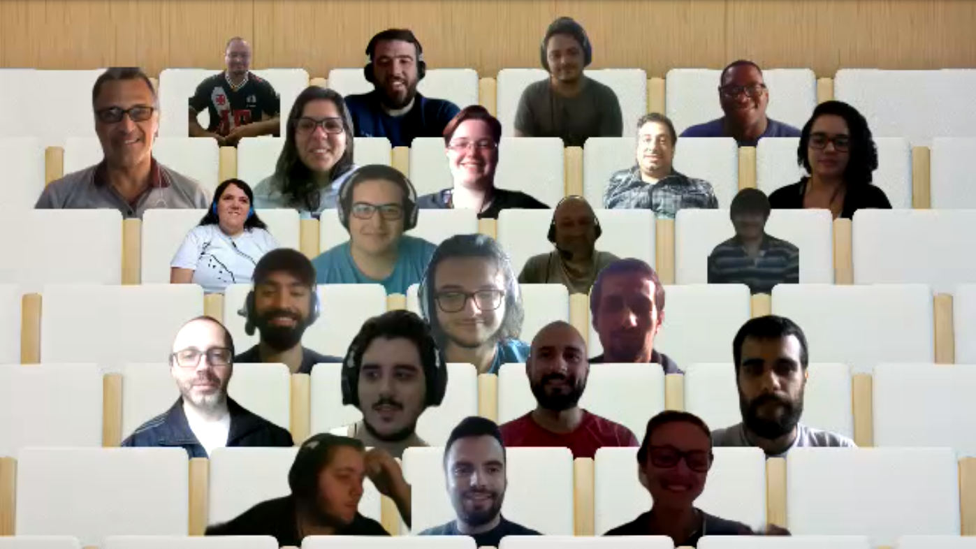
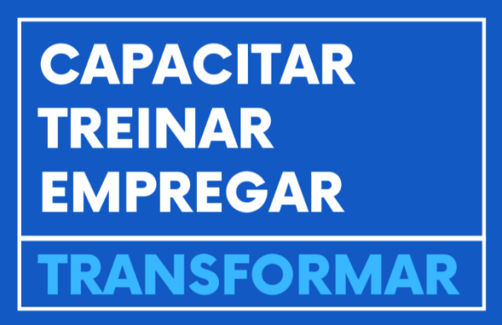

Coleções, Generics,Maps e Data

Slide 2
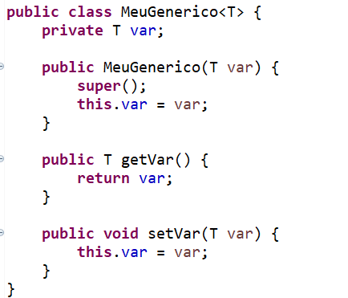
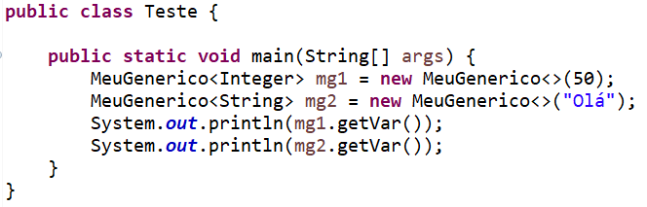
GENERICS
Generics
O T em <T> é um tipo que ele vai representar para uma determinada variável dentro de uma classe. Ele é usado na declaração de classes e de seus métodos. Ele é usado quando se quer criar uma classe onde suas variáveis são de um tipo que não é definido no momento em que ela é escrita, mas sim no momento que ela é usada, deixando a critério do usuário dessa classe qual será o tipo da variável no lugar do T.
Existem outras siglas padronizadas por convenção entre os desenvolvedores Java:
E - Elemento
K - Chave
N - Número
T - Tipo
V - Valor

Slide 3
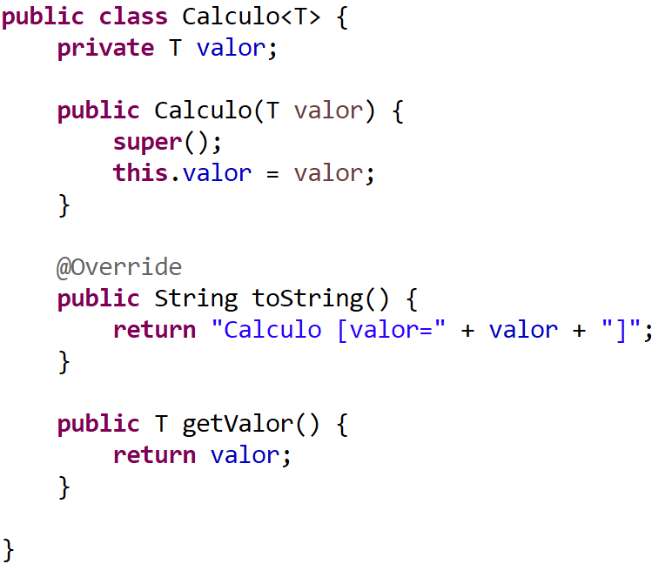
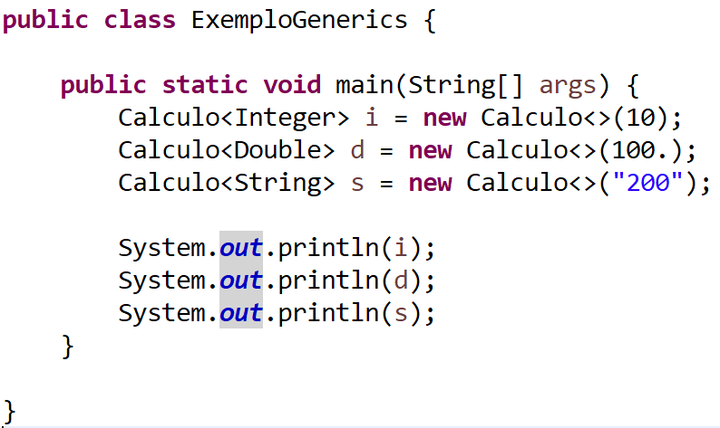
GENERICS

Slide 4
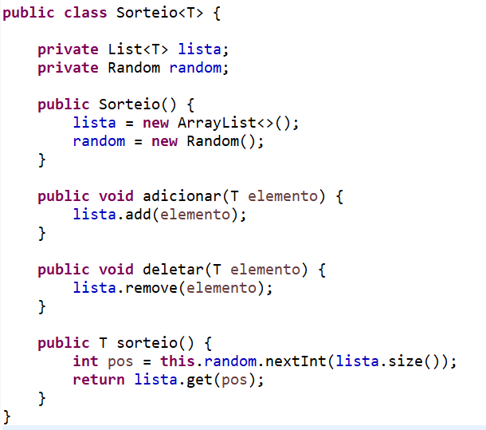
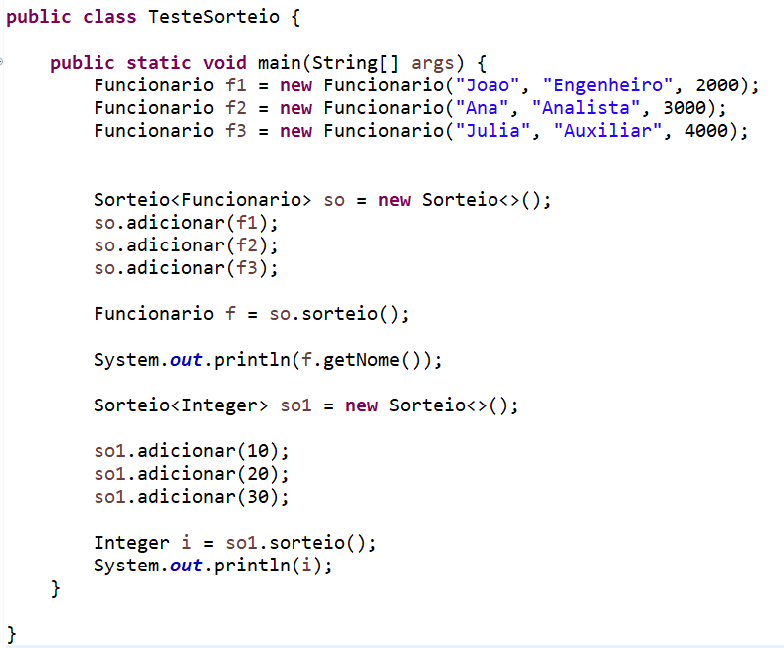
GENERICS

Slide 5
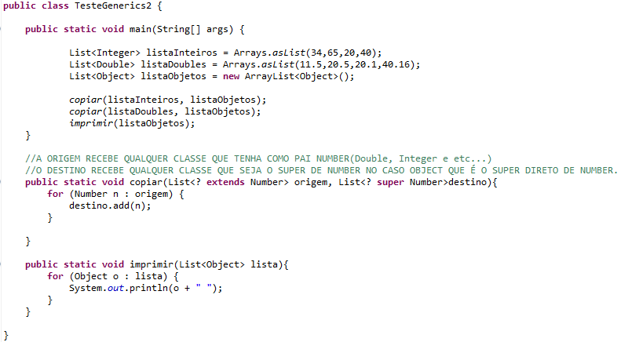
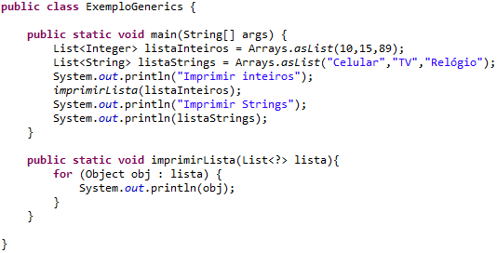
GENERICS
Já o ?, no contexto de generics, basicamente serve como um wildcard, pois ele representa "qualquer tipo". Sua função é permitir o uso do polimorfismo junto com genéricos. Pode ser seguido da palavra super ou extends:
<? super Number> ele aceita que qualquer objeto que seja supertipo de Number.
O <? extends Number> qualquer classe que tenha como pai NUMBER(Double, Integer e etc...)
O compilador não aceita Object como parâmetro temos que colocar o ?

Slide 6
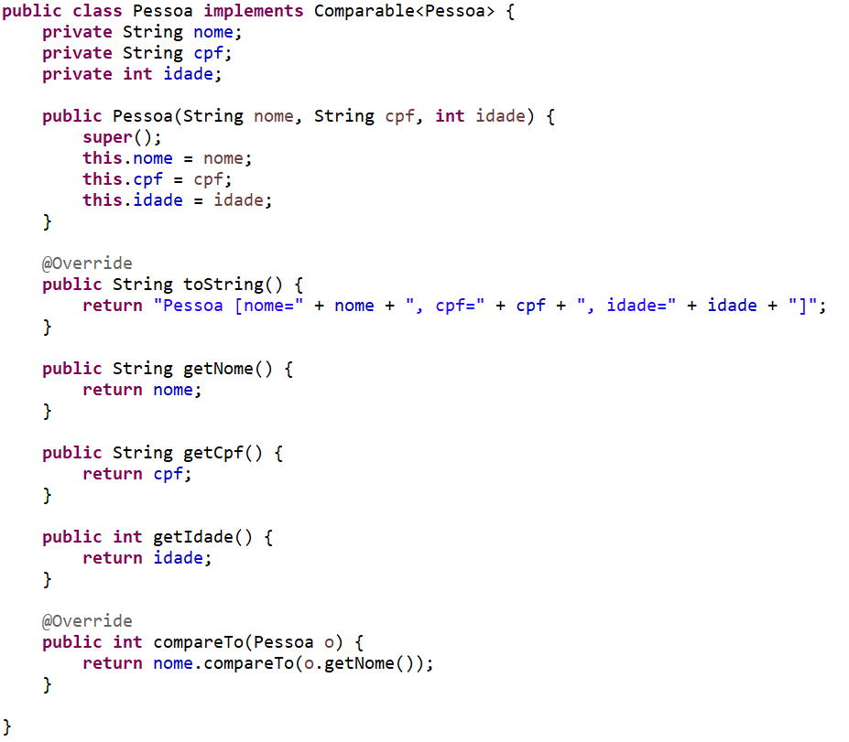
ORDENAÇÃO JAVA.LANG.COMPARABLE
Comparable é uma interface que quando as classes a implementam adquirem a propriedade de ordenação que permite que os objetos dessas classes sejam ordenados automaticamente. As classes String e Date implementam Comparable basta apenas usar o comando Collections.sort(variável) para ordenar a lista. A interface Comparable possui um único método: int compareTo(Object o). Este método deve retornar zero, se o objeto comparado for igual a este objeto, um número negativo, se este objeto for menor que o objeto dado, e um número positivo, se este objeto for maior que o objeto dado. Caso os objetos não possam ser comparados é lançada uma ClassCastException.
A classe String implementa Comparable implementando assim o método compareTo

Slide 7
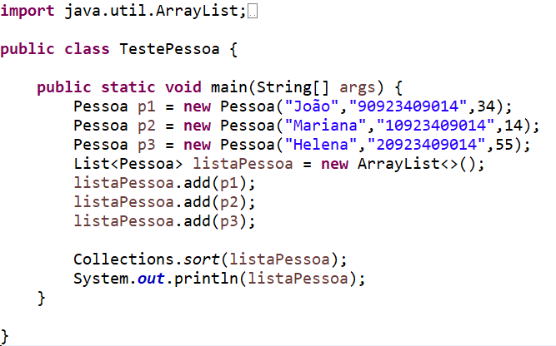
ORDENAÇÃO JAVA.LANG.COMPARABLE

Slide 8
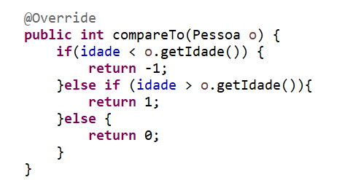
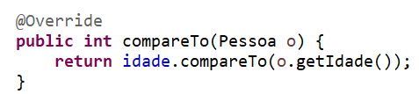
ORDENAÇÃO JAVA.LANG.COMPARABLE
Alterar o código abaixo na classe Pessoa
Se a idade da Pessoa atual é menor do que da outraPessoa retormamos -1 ou qualquer inteiro negativo, se for maior retornamos 1 ou qualquer inteiro positivo e se for igual então retornamos 0.
O método pode funcionar somente com esta linha.
Se trocarmos o atributo de int para Integer que implementa Comparable podemos fazer desta forma

Slide 9
MAPAS - JAVA.UTIL.MAP
Um mapa é composto por um conjunto de associações entre um objeto chave a um objeto valor. É equivalente ao conceito de dicionário, usado em várias linguagens. Não permite repetições da chave sendo indexados pela chave.
Suas principais implementações são:
HashMap - não ordenado consequentemente mais rápido
TreeMap - ordenado
LinkedHashMap - Os elementos ficam na ordem que são adicionados

Slide 10
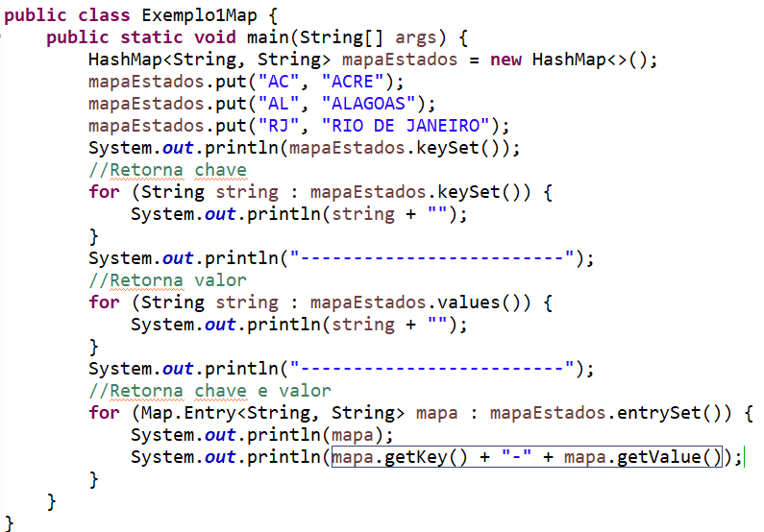
MAPAS - JAVA.UTIL.MAP
Exemplo:
Percorrendo Elementos obtendo a chave
Percorrendo Elementos obtendo o valor
Percorrendo Elementos obtendo a chave e o valor

Slide 11
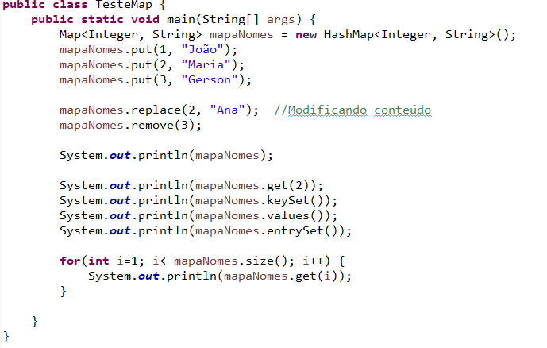
MAPAS - JAVA.UTIL.MAP
A sintaxe deve obedecer a lugares apontados da chave e valor, pois cada chave leva somente um elemento.
Map<E> mapa = new Type();
Classe HashMap
Os elementos não são ordenados. É rápida na busca/inserção de dados. Permite inserir valores e chaves nulas;
Sintaxe:
E - é o objeto declarado, podendo ser classes Wrappers ou tipo de coleção.
Type - é o tipo de objeto da coleção a ser usado.

Slide 12
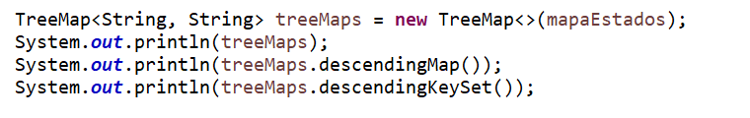
MAPAS - JAVA.UTIL.TREEMAP
Diferença entre TreeMap e HashMap em Java
TreeMap HashMap
Mantém ordem crescente Não mantém ordem e também não ordena
Não pode conter chave nula Pode conter uma chave nula
Não permite valores nulos Permite valores nulos
A classificação é mais lenta A manipulação dos elementos é mais rápida

Slide 13
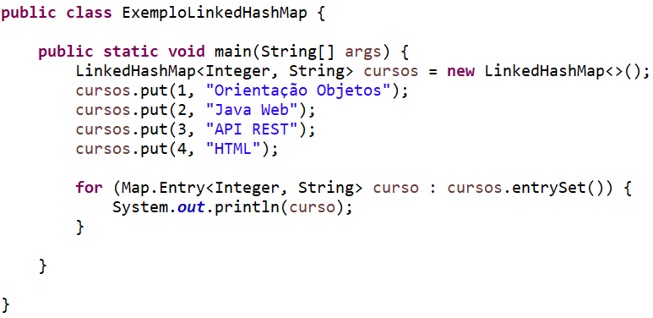
MAPAS - JAVA.UTIL.LINKEDHASHMAP
No LinkedHashMap a ordem como os elementos são inseridos é mantida. O HashMap oferece a vantagem de inserção, pesquisa e exclusão rápidas, mas nunca mantém o controle e a ordem de inserção que o LinkedHashMap fornece, onde os elementos podem ser acessados ​​em sua ordem de inserção.
Um LinkedHashMap contém valores baseados na chave. Ele implementa a interface Map e estende a classe HashMap .
Ele contém apenas elementos únicos. Ele pode ter uma chave nula e vários valores nulos.
É o mesmo que HashMap com um recurso adicional que mantém a ordem de inserção. Por exemplo, quando executamos o código com um HashMap, obtemos uma ordem diferente de elementos.

Slide 14
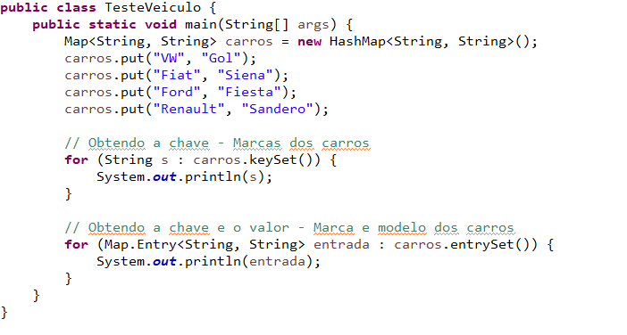
EXERCÍCIOS
Criar uma classe para inserir em um ´mapa de marcas e modelos de alguns veículos e percorrer para imprimir a chave o valor.

Slide 15



TRABALHANDO COM DATAS NO JAVA
Data e Hora
Tipos de data e hora
Local
ano, mês e dia sem fuso horário.
Global
ano, mês e dia com fuso horário.
Duração
tempo decorrido entre duas data e horas.
A reunião terá início em
17-05-2023 12:00
A reunião terá início em
17-05-2023 15:00
Exemplo data e hora global com fuso horário
Banco de Dados, Backend
2023-17-05T15:00:00Z
A reunião terá início em
17-05-2023 16:00

Slide 16
TRABALHANDO COM DATAS NO JAVA
Quando utilizar o horário local:
- Data de nascimento
- Data hora do pedido caso não interesse o fuso horário
Padrão ISO 8601
2023-05-17
2023-05-17T14:50:09
Quando utilizar o horário global:
- Quando o comentário foi postado
- Qual horário vai chegar o pedido
- Início e termino de evento
Padrão ISO 8601
2023-05-17T14:50:09Z
2023-05-17T14:50:09-03:00
Timezone (fuso horário)
GMT - Greenwich Mean Time (temos horários antes GMT e depois do GMT)
Horário de Londres
Horário padrão UTC - Coordinated Universal Time
Outros fuso horários são relativos ao GMT/UTC:
São Paulo: GMT-3 (Três horas a menos em relação a Londres)
Manaus: GMT-4
Portugal:GMT+1 (Uma hora a mais em relação a Londres)
Muitas linguagens usam nomes:
América/São Paulo
América/Manaus

Slide 17
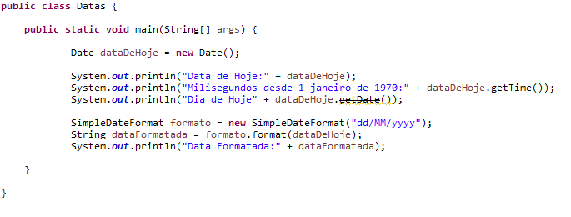
TRABALHANDO COM DATAS NO JAVA
Classe Date
A data representa o tempo, um tempo é composto por ano, mês, dia atual, minuto atual, entre outros atributos e métodos que essa classe possui. Hoje a maioria dos métodos da classe Date estão classificados como deprecated, métodos que não são mais utilizados. A classe Date foi substituída pela Calendar.

Slide 18
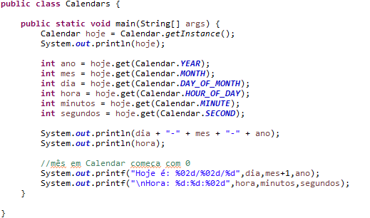
TRABALHANDO COM DATAS NO JAVA
Classe Calendar
É uma classe abstrata que não pode ser instanciada, portanto para obter um calendário é necessário usar o método estático.
A classe produz valores de todos os campos de calendário necessários para implementar a formatação de data e hora, para uma
determinada língua e estilo de calendário.

Slide 19
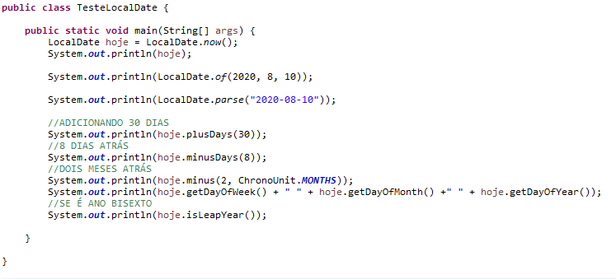
TRABALHANDO COM DATAS NO JAVA
Classe LocalDate
A manipulação de datas usando Date e Calendar para criação de filtros, cálculos e conversões eram trabalhosas nessas classes.
E também escrevíamos muito código. A partir do Java 8 foi disponibilizada uma nova API de data e hora. O LocalDate foi introduzido para facilitar o trabalha com datas. Ele fica no pacote java.time

Slide 20
TRABALHANDO COM DATAS NO JAVA
Trabalhando com comparações de Datas
Frequentemente quando trabalhamos com datas necessitamos fazer operações de comparação, diferença entre datas, etc. Para isso, essa nova API veio com outras facilidade para que possamos fazer essas operações de maneira mais simples.
isAfter
isBefore
isEquals
LocalDate.now()
plusDays()
minusYears()
Uma classe que também nos ajuda nessa comparação é a Period. Ela representa uma quantidade de tempo em anos, meses e dias
Period periodo = Period.between(dataInicio, dataFim);
periodo.getYears()
Cálculo de anos entre duas datas

Slide 21
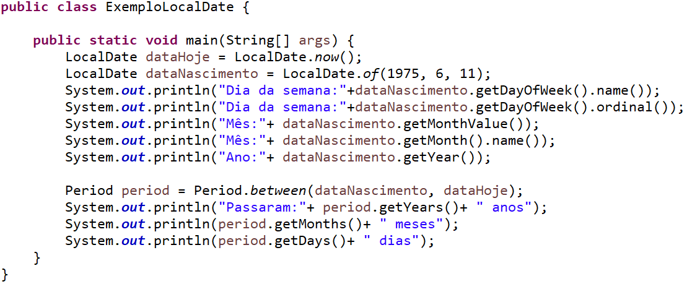
EXERCÍCIO
Escreva um programa que escreva na console o dia de hoje, o dia da semana, mês e ano atual.
Além disso, exiba quanto tempo se passou desde sua data de nascimento.

Slide 22
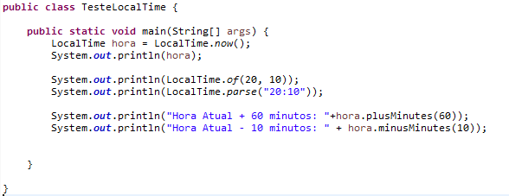
TRABALHANDO COM HORAS NO JAVA
Classe LocalTime
Função para manipulação de horas.

Slide 23
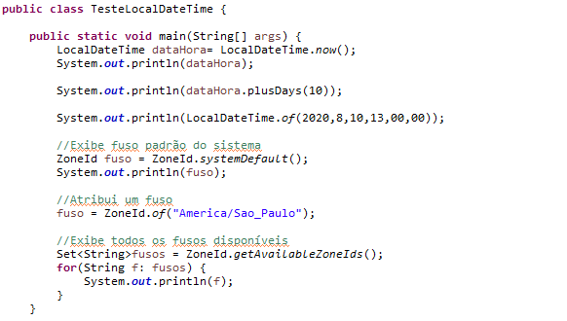
TRABALHANDO COM DATAS E HORAS NO JAVA
Classe LocalDateTime

Slide 24
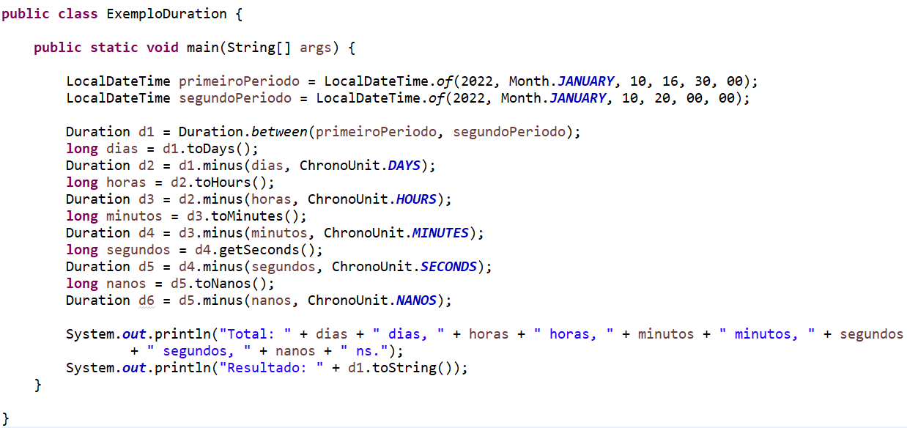
TRABALHANDO COM DATAS E HORAS NO JAVA
Duration de tempo entre dois objetos LocalDateTime
Podemos utilizar a classe Duration para nos auxiliar no calculo da duração entre dois objetos LocalDateTime

Slide 25
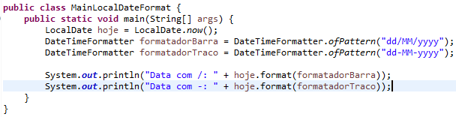
TRABALHANDO COM DATAS E HORAS NO JAVA
Formatando datas e horas
A formatação de data para diferentes padrões também ficou um pouco mais simples nessa nova versão, para isso, agora é criado um formatador de dado com a classe DateTimeFormatter e a própria classe LocalDate tem um método format que retorna uma String com a data formatada no padrão passado como parâmetro.

Slide 26
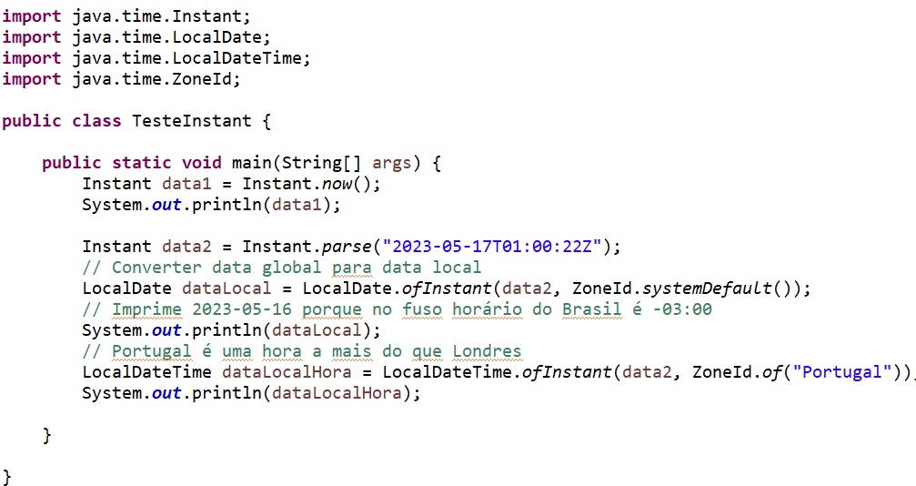

TRABALHANDO COM DATAS E HORAS NO JAVA
Classe Instant
Gera no padrão com fuso horário pegando o horário de Londres.

Slide 27
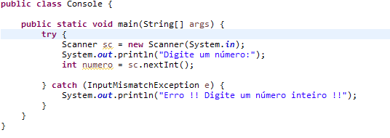
EXERCÍCIO – REVISANDO CONCEITOS DE AULA ANTERIORES - EXCEPTION
Exercício Exceções
1) Criar um programa que leia um número inteiro e trate a exceção caso uma letra seja digitada. Tratar a exceção do tipo InputMismatchException.

Slide 28
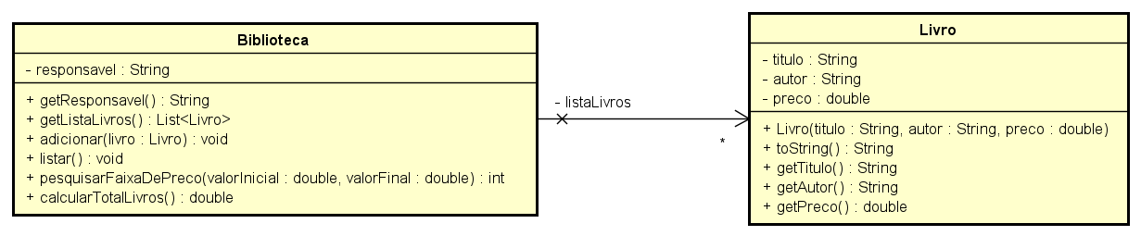
EXERCÍCIO – REVISANDO CONCEITOS DE AULA ANTERIORES
2) Criar a classe conforme diagrama abaixo:
A classe Biblioteca deverá ter um método para adicionar um novo livro, listar todos os livros, pesquisar por faixa de preço, calcular o total em dinheiro de livros.
Criar uma classe com o método main para fazer os testes das operações no console.

Slide 29
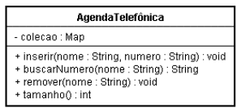
EXERCÍCIOS
3) Implemente uma classe em Java com as funcionalidades de uma agenda telefônica, associando um nome a um número telefônico.
Criar um programa em Java para testar a classe AgendaTelefonica. Teste a classe com pelo menos 5 contatos diferentes na agenda de telefones.
A classe deve ser de acordo com o diagrama abaixo:

